Slide 1
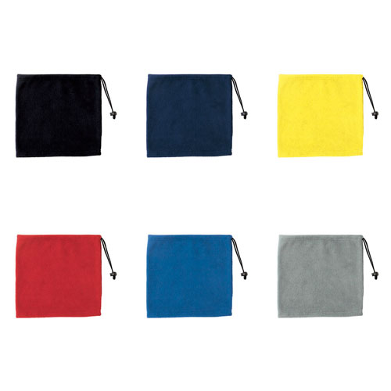
【提案書】
ネックウォーマー
特徴
柔らかく温かいフリース素材のシンプルなネックウォーマーです。全5色のカラバリから自由に選択可能。オリジナル名入れも可能なため、冬イベントのノベルティ用等にもおすすめ。
商品写
納期
納期スペース
仕様
カラー展開: 全6色
素材: ポリエステル100%（紐:ポリプロピレン）
サイズ: タテ25cm×ヨコ28cm
お見積
お見積りスペース

